Slide 1
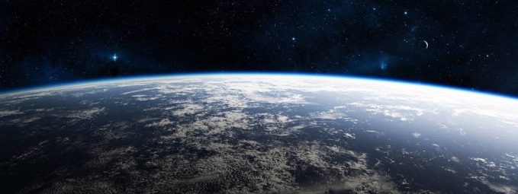
EUROAVIA NAPOLI “UMBERTO NOBILE”
- Gianmarco Valletta, Presidente
Perché conviene investire nell’esplorazione spaziale

Slide 2
Introduction
Social Network and Internet
Let’s play
Ernst Stuhlinger

Slide 3
Introduction
Social Network and Internet
Let’s play
Ernst Stuhlinger

Slide 4
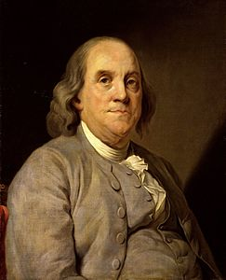
INTRODUCTION
X
“Non c’è nulla di certo in questo mondo, tranne la morte e le tasse” (Benjamin Franklin)
“Non c’è nulla di certo in questo mondo, tranne la morte, le tasse e la fatidica domanda post-missioni spaziali: “Perché spendere tanti soldi per andare nello spazio mentre, nel mondo, tanti bambini muoiono di fame?“” (Gianmarco Valletta)

Slide 5
Introduction
Social Network and Internet
Let’s play
Ernst Stuhlinger

Slide 6
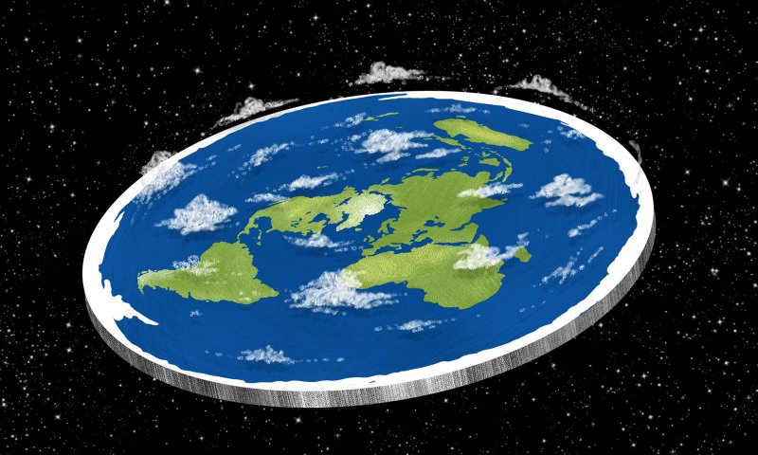
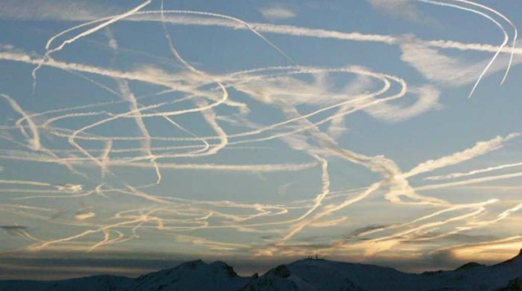
SOCIAL NETWORK AND INTERNET
FAKE NEWS

Slide 7
Introduction
Social Network and Internet
Let’s play
Ernst Stuhlinger

Slide 8
LET’S PLAY
SPACE OR EARTH?
X

Slide 9
LET’S PLAY
X
SPACE OR EARTH?

Slide 10
LET’S PLAY
SPACE OR EARTH?
X

Slide 11
Introduction
Social Network and Internet
Let’s play
Ernst Stuhlinger

Slide 12
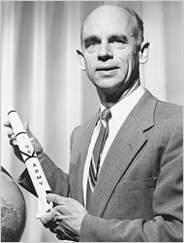
ERNST STUHLINGER
NASA’s Scientific Director (1970)

Slide 13
ERNST STUHLINGER
6 Maggio 1970 Cara suor Maria Gioconda,
la sua è una delle tante lettere che ricevo ogni giorno, ma mi ha toccato più profondamente delle altre perché viene da un cuore compassionevole e da una mente profonda. Cercherò di rispondere meglio che posso alla sua domanda.
Prima, tuttavia, desidero esprimere la mia grande ammirazione per lei e per tutte le altre sue coraggiose sorelle, perché state dedicando le vostre vite alla più nobile causa umana: aiutare il proprio prossimo in difficoltà.
Lei chiede nella sua lettera come abbia potuto proporre la spesa di miliardi di dollari per organizzare un viaggio su Marte, in un momento in cui molti bambini su questa Terra muoiono di fame. Lo so che non si aspetta una risposta del tipo “Oh, non sapevo che ci fossero bambini che muoiono di fame, d’ora in poi mi asterrò dalla ricerca spaziale fino a quando il genere umano non avrà risolto la questione!”. In effetti, ho iniziato a essere a conoscenza del problema della fame nel mondo ben prima di sapere che fosse tecnicamente possibile un viaggio verso Marte. Tuttavia, credo – come molti altri miei amici – che viaggiare verso la Luna e forse un giorno verso Marte e altri pianeti sia un’iniziativa che dovremmo affrontare ora, e penso anche che questi tipi di progetti, nel lungo termine, possano contribuire alla soluzione dei gravi problemi che affliggono la Terra molto di più di altri progetti discussi ogni anno, e che portano spesso a risultati tangibili solo dopo molto tempo.

Slide 14
Ricorda che per ogni volta che, nel mondo, viene detto: “Spendere per le missioni spaziali è inutile!!”…
…Un satellite muore!

Slide 15
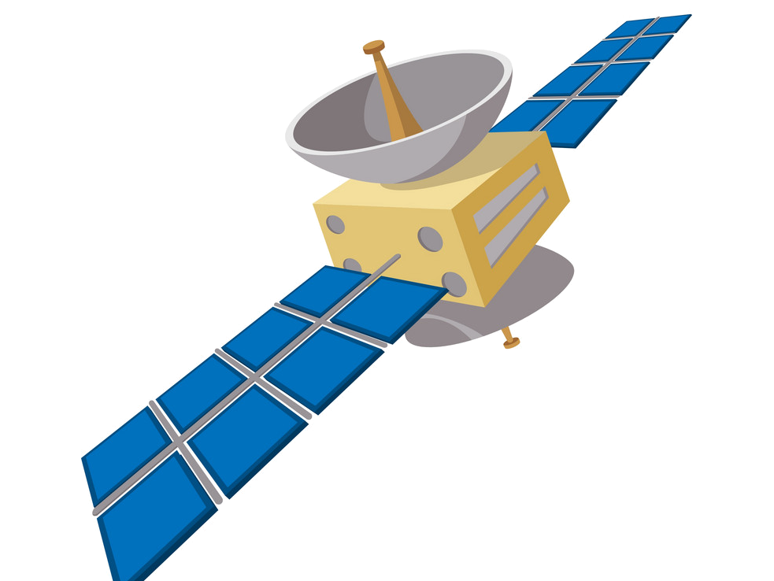
THANKS FOR THE ATTENTION!

